Slide 1

Cyclistic: Análisis de Bike-Share
Case Study 1 — Cómo navegar el éxito acelerado de un servicio de bicicletas compartidas
AUTOR: LEOPOLDO IBARRA
JUN–JUL 2026
ESTADO: FINALIZADO

Slide 2



Fase ASK: Problema de Negocio
Objetivo Principal
Identificar y analizar cómo difiere el comportamiento de uso entre usuarios casuales y miembros anuales durante los últimos 12 meses.
Meta Estratégica
Proporcionar insights para que marketing diseñe una estrategia de conversión de usuarios casuales a membresías anuales, maximizando la rentabilidad a largo plazo.

Slide 3
Stakeholders y Preguntas de Investigación
Matriz de Stakeholders
Preguntas Guía
¿Cómo difiere el uso de bicicletas entre casuales y miembros?
¿Cuál es la diferencia en duración promedio de viajes?
¿Cómo varía la demanda por día de la semana y estación?
¿Cuáles son las estaciones más recurrentes por segmento?
Lily Moreno
Analytics Team
Director de Marketing. Requiere conclusiones claras y recomendaciones accionables.
Analistas pares. Requieren metodologías replicables y código limpio.
Executive Team
Toma de decisiones. Requieren visualizaciones profesionales y rigor estadístico.

Slide 4



Fase PREPARE: Gobierno de Datos
Framework ROCCC
Confiable
Datos operativos del sistema de tracking de bicicletas.
Original
Primera fuente: proveedor público de Chicago (Motivate International Inc.).
Integral
Variables clave: timestamps, estaciones, tipo de bicicleta y usuario.
Actual
Julio 2025 – Junio 2026.
Restricción crítica: Los datasets omiten PII. No es posible trazar viajes al mismo usuario único ni determinar residencia.

Slide 5

Fase PROCESS: Pipeline de Limpieza
Unificación
Cálculo
Filtrado
Resultado
Stack tecnológico: Google Drive para almacenamiento; SQL (BigQuery/PostgreSQL) y Python (Pandas) para ETL, dado el volumen de más de 5 millones de registros.
5.8M
3.8M
Registros iniciales
Registros limpios
34%
66%
Eliminados
Tasa de limpieza
2,008,851 filas

Slide 6
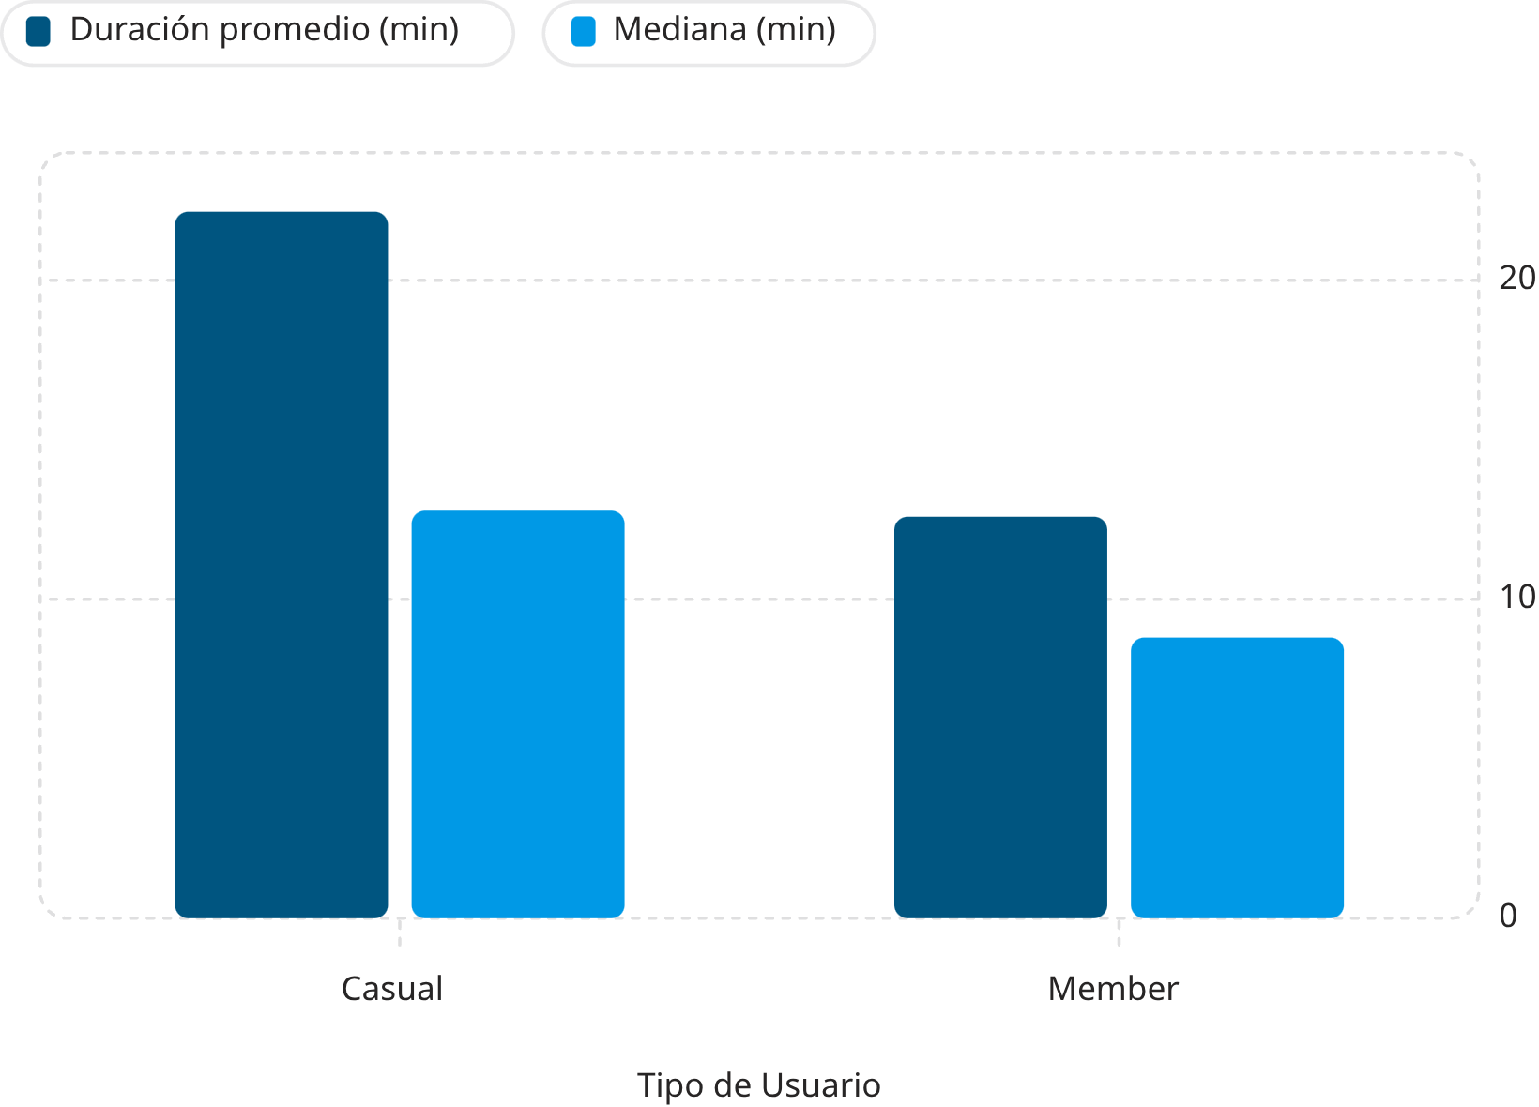
Fase ANALYZE: Duración de Viajes
Hallazgo Clave
Los usuarios casuales promedian 22,15 minutos por viaje — un 56,84% más que los miembros (12,59 min).
Interpretación: los casuales usan el servicio para paseos recreativos, mientras que los miembros lo usan para trayectos fijos y recurrentes.
Casuales: 1.360.623 viajes (35,43% del total)
Miembros: 2.479.229 viajes (64,57% del total)

Slide 7
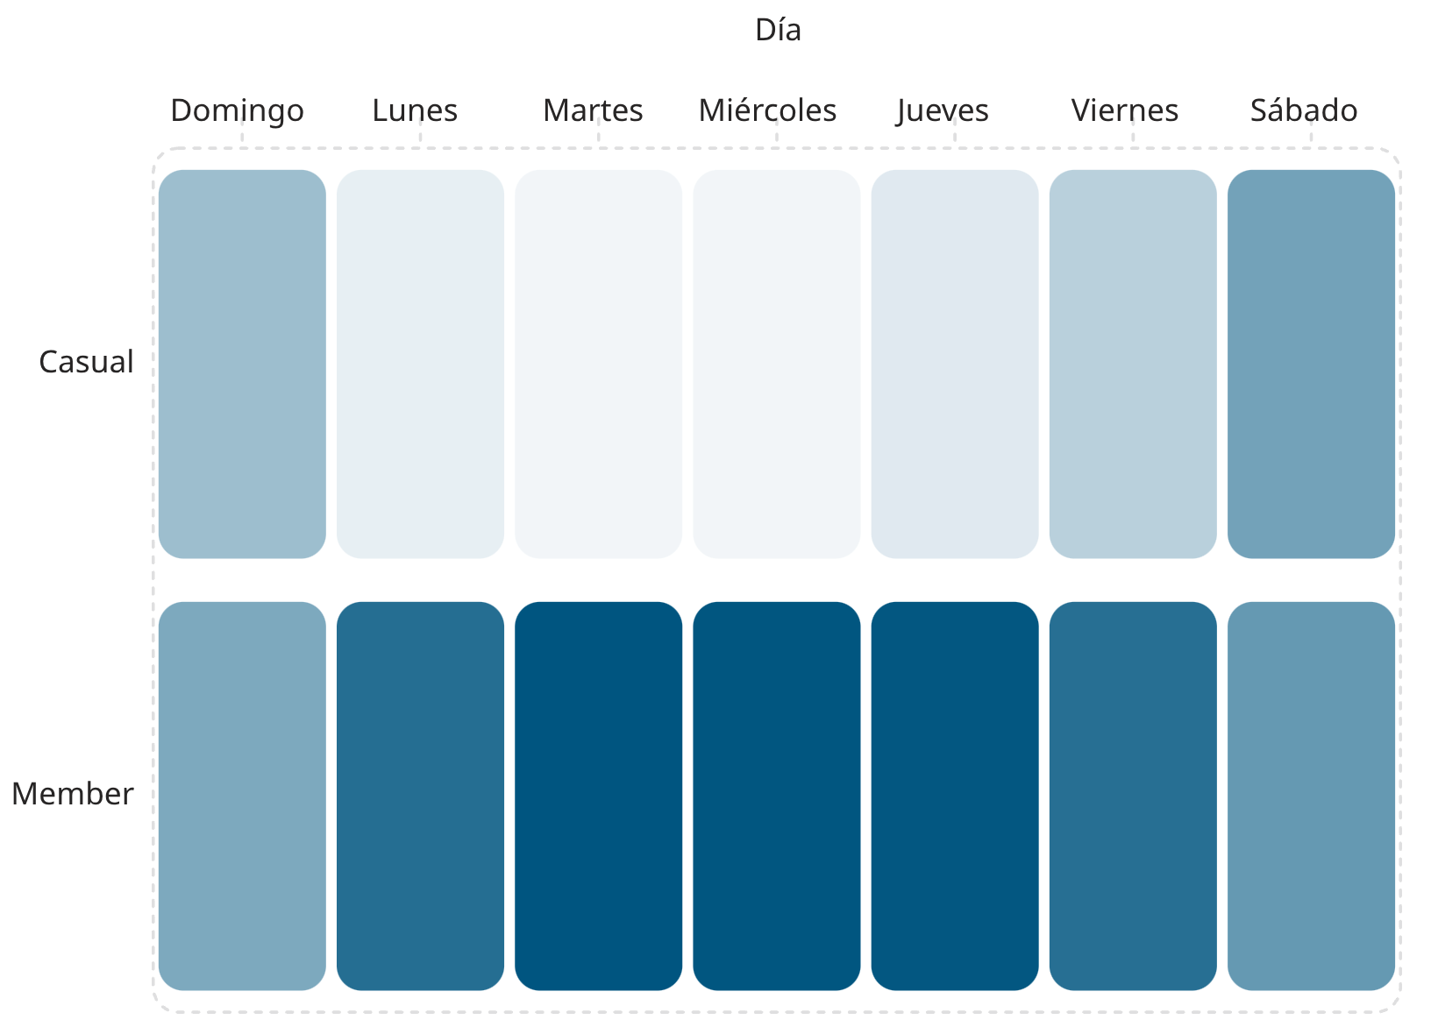

Análisis por Día de la Semana y Estacionalidad
Patrones Observados
Casuales: Picos en sábados y domingos con duración promedio mayor (25,58 y 24,95 min). Concentración de mayo a octubre.
Miembros: Distribución uniforme toda la semana, con duración estable (~12 min/día). Activos todo el año, solo reducen en enero y diciembre.
Los casuales confirman comportamiento recreativo; los miembros, uso utilitario constante.

Slide 8
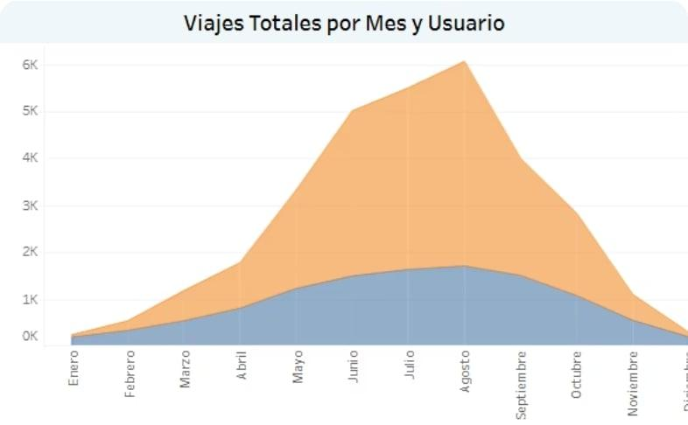
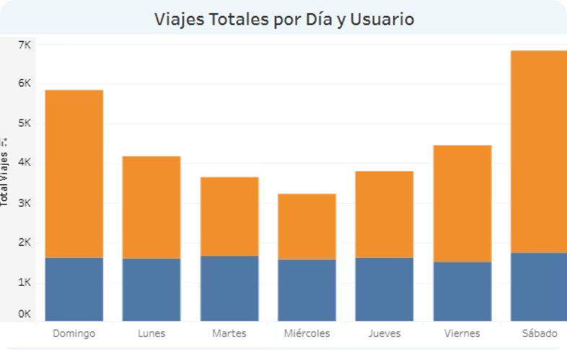

Fase SHARE: Visualizaciones Clave
Gráfico 1: Volumen vs. Tiempo
Gráfico 2: Distribución Semanal
Gráfico 3: Duración del Viaje
Líneas agrupadas por mes para identificar patrones estacionales entre miembros y casuales.
Boxplot comparando minutos promedio por viaje según tipo de usuario.
Barras lado a lado mostrando viajes por día de la semana por segmento de usuario.
Entregables: Repositorio GitHub · Tablero Tableau

Slide 9


Fase ACT: Estrategias de Marketing
Activación en Hotspots Recreativos
1
Campañas en Navy Pier y DuSable Lake Shore Dr con códigos QR en tótems para captar casuales en tiempo real.
Estrategia "Fin de Semana Recreativo"
2
Pases para trayectos extensos en sábados y domingos. Control preventivo de flota en zonas turísticas.
Flexibilidad Estacional
3
Pase de Verano (mayo–octubre) para eliminar la barrera del contrato anual y formalizar ingresos del segmento casual.

Slide 10


Próximos Pasos e Investigación Futura
Mejoras Recomendadas para el Dataset
Información Demográfica
Integrar datos de edad y grupo etario para segmentación más precisa.
Métodos de Pago
Analizar correlación entre forma de pago y tipo de usuario.
Valor de los Planes
Incorporar datos de precios para análisis costo-beneficio implícito.
Estas mejoras permitirán robustecer el análisis y profundizar en la estrategia de conversión.

